Slide 1










HYADES
Quaranta Ruggenti: Giro d’Italia in Barca a Vela
Con il Patrocinio di
Marina Militare
ANMI
Guardia Costiera
Assomorosini
Ist. nauticoVenier
Lega Navale

Slide 2








 Giro d’Italia in barca a vela
 Start: Genova l’8 giugno 2020
 Arrivo: Venezia il 12 settembre 2020
 15 tappe nei principali porti turistici e da diporto del mare Tirreno, Adriatico e Ionio, passando per le Isole maggiori; ospiti dei circoli nautici più prestigiosi e rappresentativi della costa italiana
IL PROGETTO

Slide 3
1983)
 CELEBRARE il corso Hyades (1980-
 CONDIVIDERE la nostra passione per il mare
 PROMUOVERE iniziative che
nobilitino l’amore ed il rispetto per il mare, LA SUA SALVAGUARDIA E TUTELA
 SENSIBILIZZARE l’opinione pubblica sul rispetto per l’ecosistema marino
GLI OBIETTIVI

Slide 4
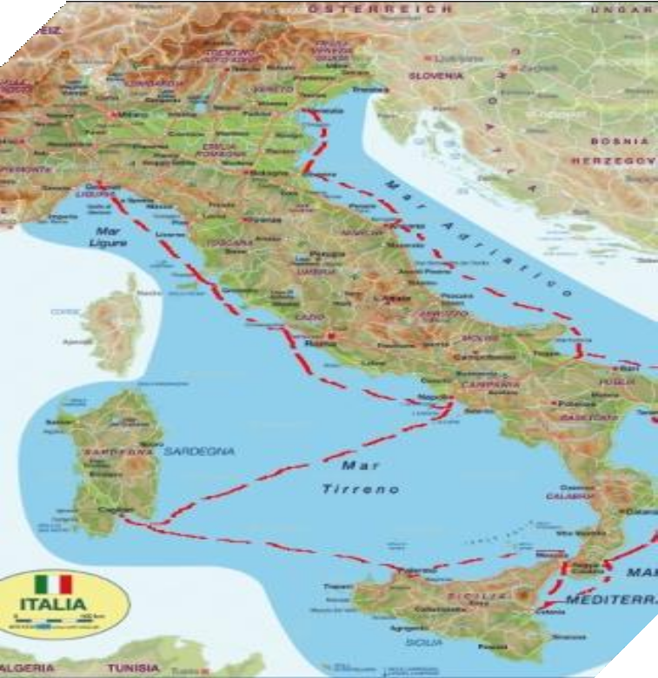
IL GIRO D’ITALIA
Genova
Porto Ferraio
Punta Ala
Civitavecchia
Napoli
Cagliari
Palermo
Catania
Roccella Ionica
Taranto
Brindisi
Trani
Ancona
Ravenna
Venezia

Slide 5
GLI EVENTI
 Presentazione del progetto al 59° Salone Nautico di Genova
 Eventi musicali/ serate culturali ad
ogni tappa
 Conferenze stampa
 Regate/veleggiate di circolo

Slide 6
 Sabato 21 Settembre 2019 presenteremo il progetto HYADES Quaranta Ruggenti al Teatro del Mare durante il 59° Salone Internazionale di Genova
PRESENTAZIONE PROGETTO HYADES AL 59° SALONE NAUTICO DI GENOVA

Slide 7

 Per alcune tappe saranno previsti dei «salotti in musica» con buffet/apericena organizzati dal famoso interprete e autore musicale Bruno Conte.
 I momenti musicali saranno intervallati da interventi di scrittori- velisti, giornalisti, ospiti illustri del settore.
GLI EVENTI:
PROGETTO MUSICALE «ONDA SU ONDA»

Slide 8


Verranno organizzate almeno due conferenze stampa:
 una nel giorno della partenza della regata connesso ad un evento musicale di più ampio respiro
 Una nel giorno dell’arrivo a compimento del progetto
GLI EVENTI: CONFERENZE STAMPA

Slide 9
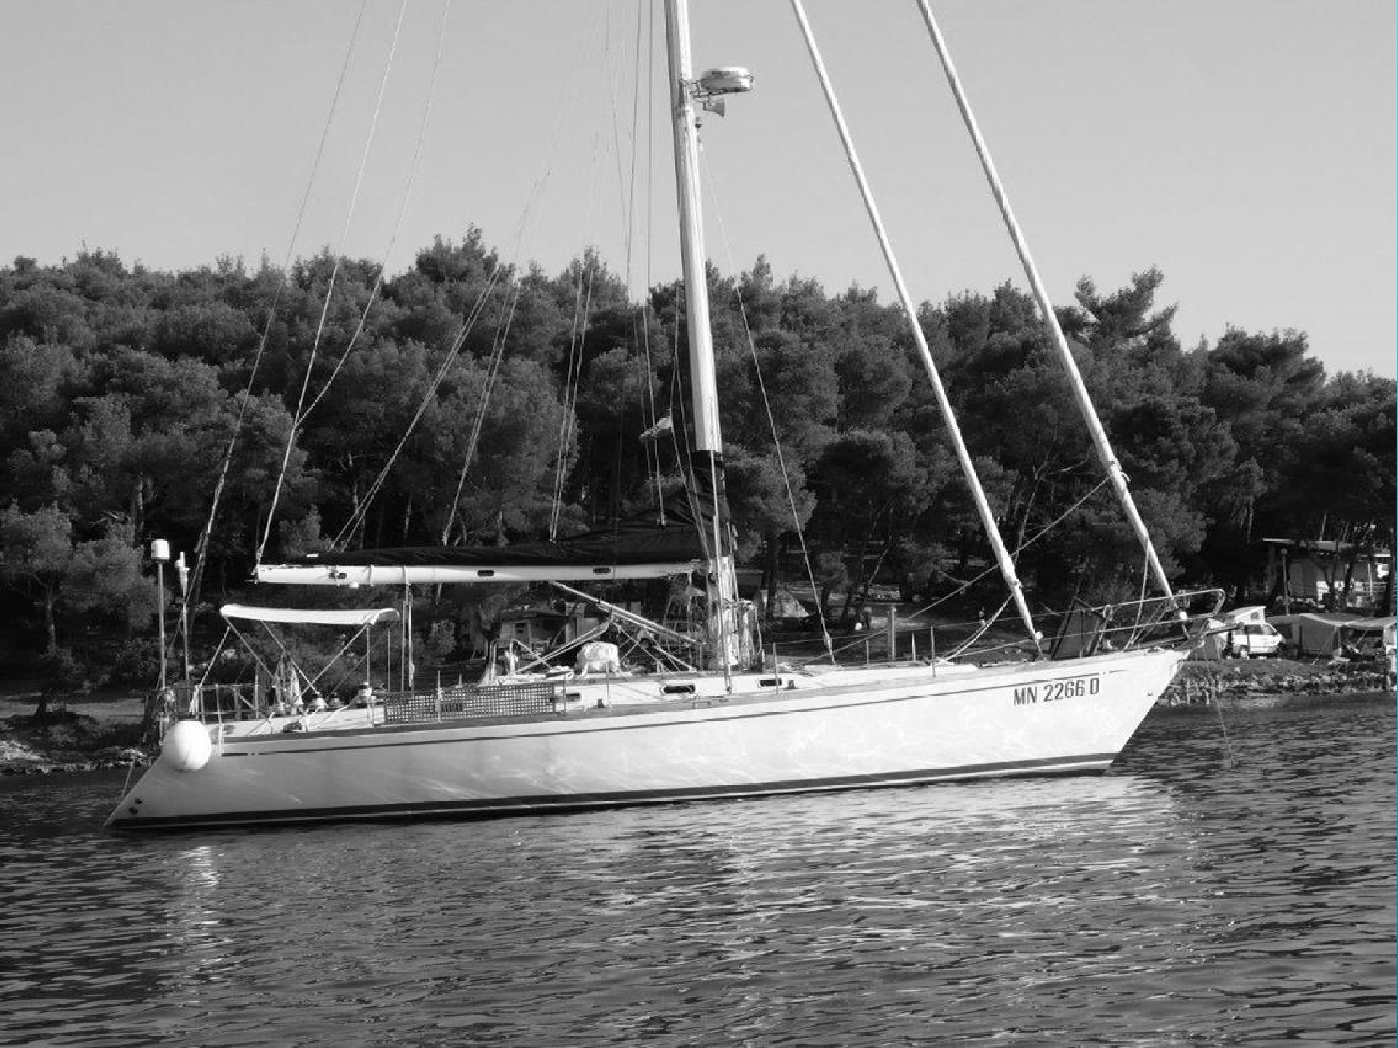
 La nostra barca portabandiera sarà “Sound of Silence” (two – 43’armato a cutter e con 4 posti disponibili)
 Durante i periodi di sosta nei vari yacht club e circoli velici, porti.. Sound of Silence sarà aperta a chi vorrà visitarla e conoscere il progetto
GLI EVENTI:
RISPETTO DELL’ECOSISTEMA
MARINO

Slide 10
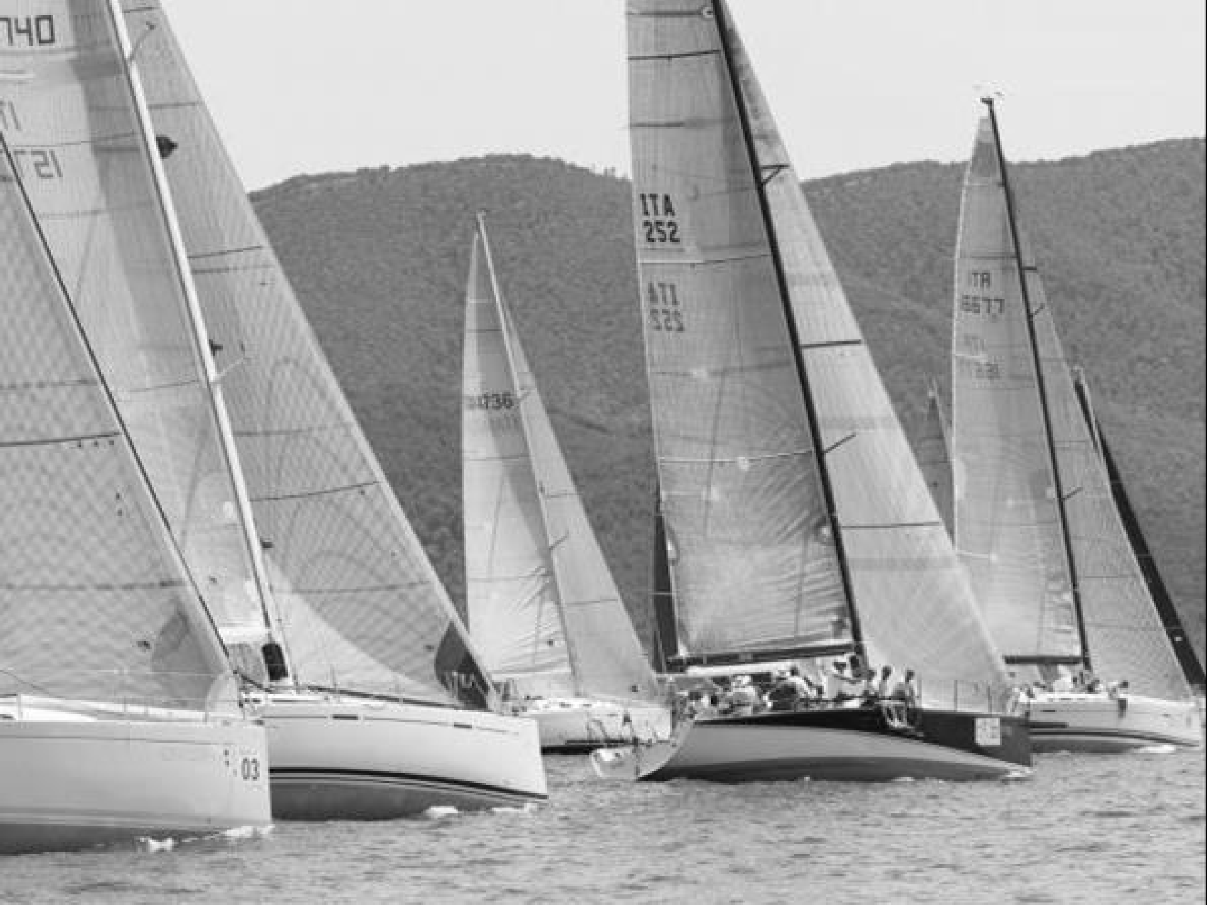
 Verrà organizzata una cerimonia di premiazione
 Saranno previste delle regate di club organizzate circoli nautici di cui saremo ospiti durante le nostre tappe.
per ringraziare l’imbarcazione vincitrice
 Yacht Club Punta Ala organizzerà l’8 edizione della Pink Sailing, una veleggiata tutta al femminile
 Yacht Club Ravenna organizzerà una veleggiata
Ravenna-Cesenatico-Ravenna
 Altre veleggiate sono attualmente in corso di programmazione
GLI EVENTI: REGATE & VELEGGIATE

Slide 11

COLLABORAZIONI
Tethys è un istituto di ricerca in biologia marina, primo propositore del santuario dei cetacei.
Svolge anche attività di divulgazione scientifica, con basi operative in Italia e in Grecia.

Slide 12




Casa Editrice specializzata
Software house sponsor tecnico e host del sito www.hyades.it
SPONSOR
Azienda leader nella progettazione e produzione di attrezzature marine
Catena food di negozi made in Italy.

